Slide 1
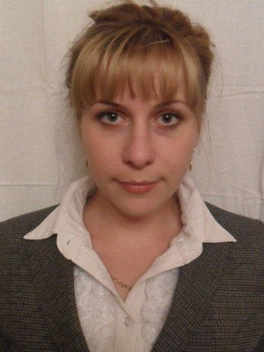
Муниципальное образовательное учреждение средняя образовательная школа №77
Визитная карточка
учителя
английского языка
БАЖУКОВОЙ
ЕКАТЕРИНЫ НИКОЛАЕВНЫ
Адрес школы : 354208, г.Сочи, п.Лоо, ул. Астраханская 5,
тел (8622)2527-188, 2527-270.

Slide 2
Здравствуйте!
Я – учитель английского языка,
молодой специалист.
В 2010 году закончила Российский Университет
Дружбы Народов.
По образованию – лингвист
Моё кредо по жизни : « Учись , познавай, стремись»

Slide 3
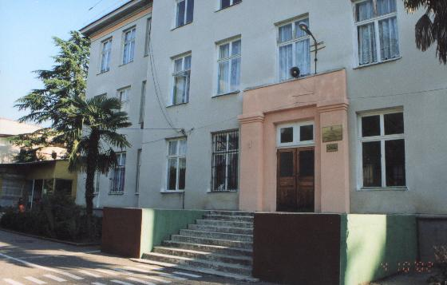
Среднее образовательная школа №77
Хоть и не выпускник этой школы. Но она мне так дорога. Ведь здесь мы учимся жизни. Ведь здесь наши друзья.

Slide 4
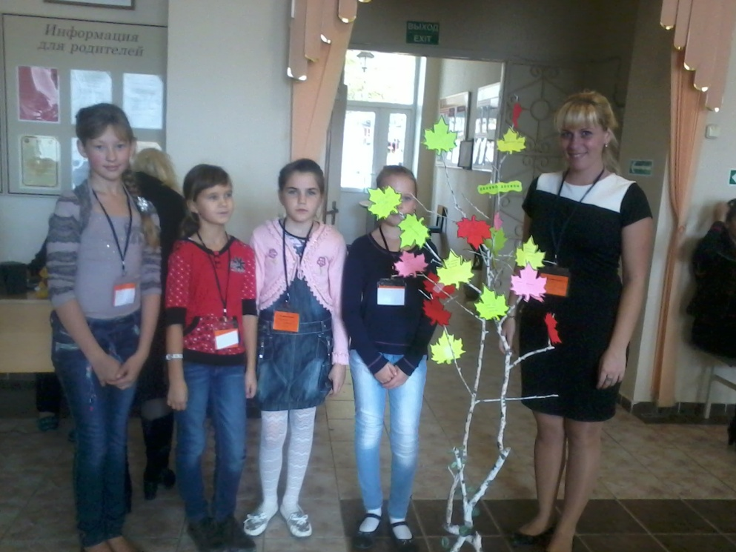
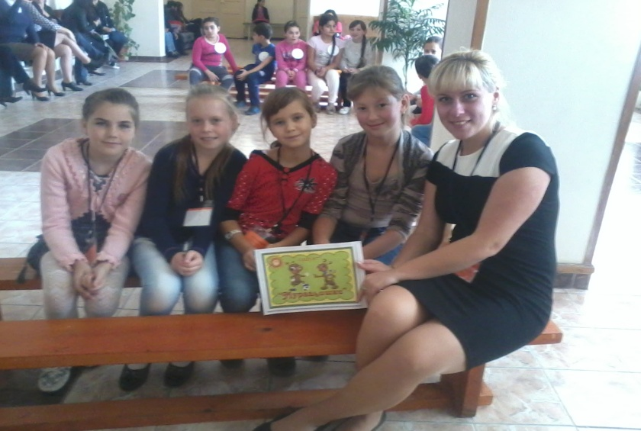
Моя жизнь в школе
Мы работаем и учимся вместе!!!
Чтобы почувствовать весь смысл нашего единства, мы работаем и вырабатываем стратегии к познаниям , осваиваем их в познавательных играх и общении.
закрепляем их каким-нибудь
маленьким чудом.
Например , этим семейным древом

Slide 5
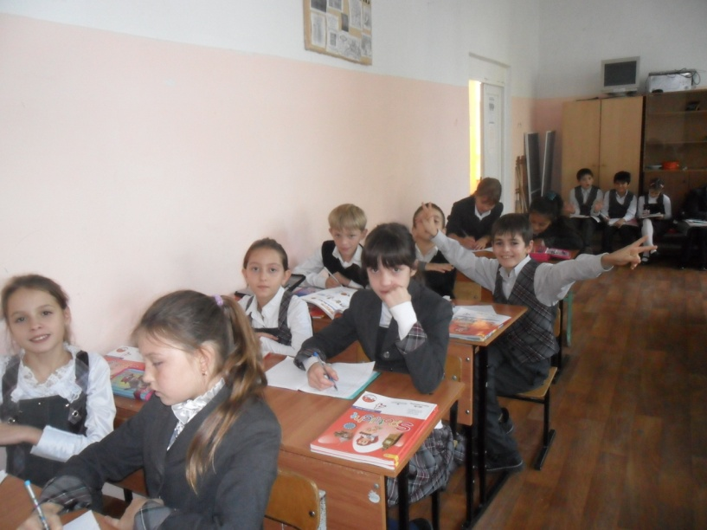
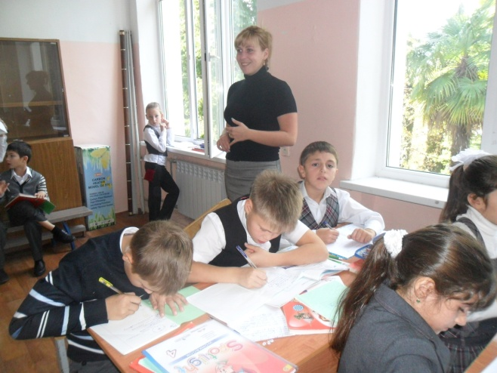
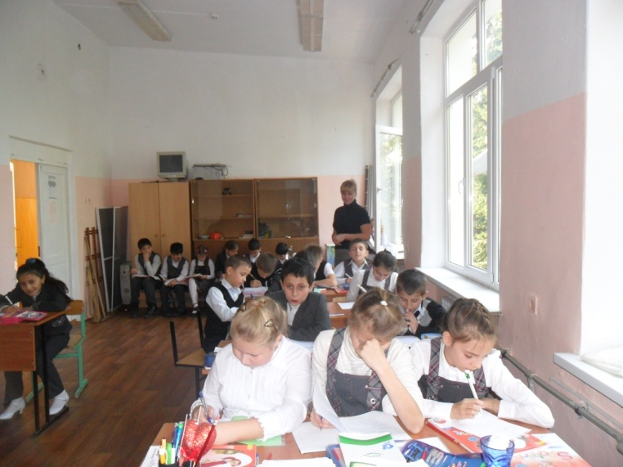
На уроках
На своих уроках я пытаюсь ввести их в реальную ситуацию жизни.
Иногда мы ходим
в зоопарк и изучаем правила дорожного
движения и животных
В результате :
каждый участвует на уроке
приобретает знания
-использует их на практике
Даже бывает, что мы становимся
настоящими экспертами!!!

Slide 6
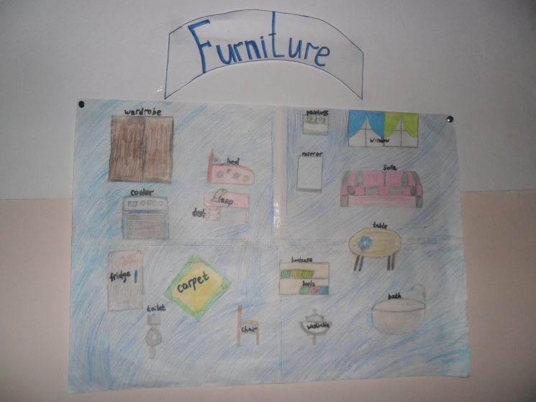
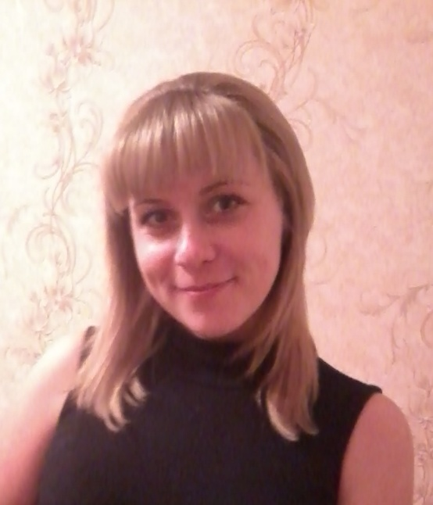
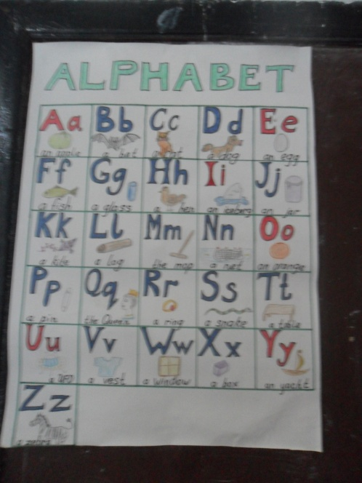
Спасибо за внимание!

